Slide 1
khauphandinhduong
Một dự án về dinh dưỡng

Slide 2
Mục lục
1
Lý do
2
Mục tiêu
3
Phần mềm
4
Live Demo
5
Kết luận

Slide 3
1. Lý do
- Nhiều người khó khăn trong việc cân bằng dinh dưỡng
Đa số người cảm thấy việc điều chỉnh dinh dưỡng phù
hợp với bản thân khó khăn vì chi phí cao
Một số người cảm thấy đau đầu khi chi phí và giá trị
dinh dưỡng và tìm một phần mềm làm thay thế
Từ đấy chúng mình đã tạo ra phần mềm để giải quyết
những rắc rối trên

Slide 4
2. Mục tiêu
Giải quyết việc chi phí thấp mà vẫn đủ dinh dưỡng
Giảm thiểu lượng việc nặng tính toán cho nhiều người
Giảm nỗi lo âu cho những người phải tính toán thường
xuyên

Slide 5
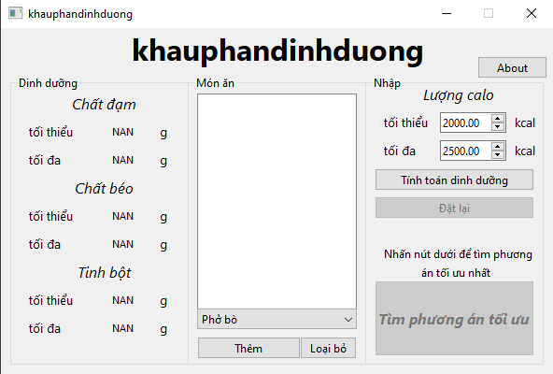
3. Phần mềm
a. Cấu tạo
Phần mềm được làm bởi
Đỗ Việt Huy với sự hướng dẫn bởi
Thầy Nguyễn Ngọc Du
Được làm bằng ngôn ngữ C++
Sử dụng những thư viện nổi trội sau:
. HiGHs: Tính toán chi phí
. Qt: hiển thị giao diện

Slide 6
3. Phần mềm
a. Cấu tạo
Giao diện phần mềm được thiết kế thân thiện với người dùng
Hỗ trợ Tiếng Việt
Hiệu quả và chính xác

Slide 7
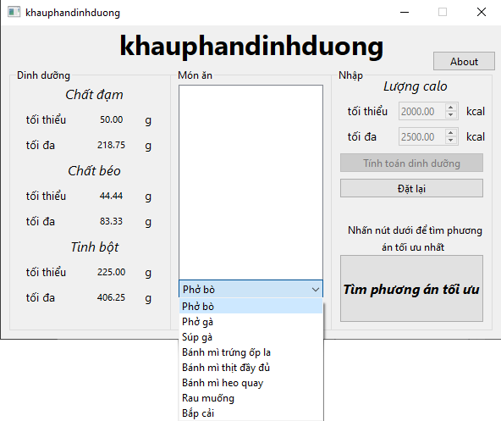
3. Phần mềm
b. Chức năng
Tính toán chi phí mà vẫn đảm bảo lượng dinh dưỡng
Có thể điều chỉnh thông số tùy theo từng cá nhân
Có thể tùy chọn món ăn mà bạn muốn liệt kê trong tính toán

Slide 8
4. Live Demo

Slide 9
5. Kết luận
Chúng mình tạo ra phần mềm để giải quyết
Những khó khăn khi cân bằng dinh dưỡng và chi phí
Phần mềm của chúng mình cho phép cá
nhân hóa để phù hợp với nhiều người
Giao diện của phần mềm đơn giản để dễ
dàng tiếp cận đến nhiều người

Slide 10
Thank you

